Slide 1


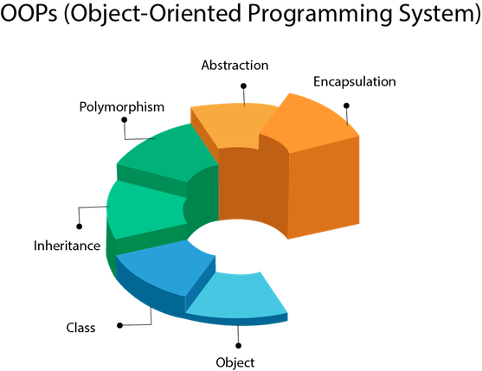

C# Erişim Belirleyiciler
Nesneye Dayalı Programlama Dersi
http://youtube.com/bmdersleri
Hazırlayan ve Sunan: Emre AVUÇLU 1911404100
Tarih : 10/06/2021
Sürüm : v2
Ders Yürütücüsü : Doç. Dr. İsmail KIRBAŞ

Slide 2

İçindekiler
1- C# Erişim Belirleyiciler (Access Modifiers)
2- C# Kaç Farklı Erişim Belirleyici Var?
2.1- C# "Private" Erişim Belirteci
2.2- C# "Public" Erişim Belirteci
2.3- C# "Protected" Erişim Belirteci
2.4- C# "Internal" Erişim Belirteci
2.5- C# "Protected Internal" Erişim Belirteci
3- Erişimlerin Tablo Karşılaştırması
4- Sonuç
5- Kaynaklar
http://youtube.com/bmdersleri

Slide 3

1- C# Erişim Belirleyiciler (Access Modifiers)
C# programlama dilinde oluşturulan uygulamaların güvenliğini artırmak için, kullanılan sınıfların (class) erişilebilirliğinin kısıtlanması gerekmektedir. Bu anlamda, erişim belirleyiciler (access modifiers) koda dışardan yapılmak istenen müdahalenin sınırlarını belirlemek amacıyla kullanılan anahtar ifadelerdir.

Slide 4

C# Erişim Belirleyiciler (Access Modifiers)
Erişim belirleyiciler;
program içerisinde tanımlanan değişkenlerin erişim sınırlarını belirler.
C# diliyle yazılmış bir programda, tanımlanmış tüm varlıklara uygulanabilir. Buna class, struct (yapı), function (fonksiyon), method (metod) ve property (özellik) seviyesindeki tüm değişkenler dahildir.

Slide 5
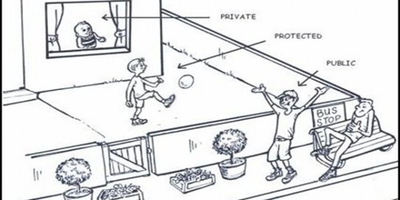
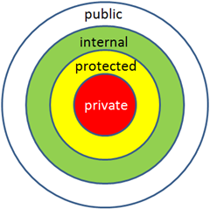
2- C# Kaç Farklı Erişim Belirleyici Var?
Private (Gizli)
Public (Genel)
Protected (Korunumlu)
Internal (İçsel)
Protected Internal (İçsel Korunumlu)
•Genel olarak kullanım şekli aşağıdaki gibi gösterilebilir:
erişim_denetleyicisi değişken_tipi değişken_adı = değişken_değeri;
Örneğin; private int iSayi=10;

Slide 6
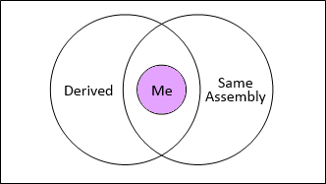
2.1- C# "Private" Erişim Belirteci:
Bir değerin private olarak tanımlanması demek, o değişkene sadece kendi class’ı içinden ulaşılabileceği anlamına gelmektedir. Program içinde kesinlikle değiştirilmemesi gereken, kritik kodlarda kullanılmaktadır. Ayrıca; private, varsayılan erişim belirleyici tipidir.
Örneğin; “int deneme = 0;” gibi bir değişken tanımlandığında program tarafından deneme değeri private olarak algılanmaktadır.

Slide 7
C# "Private" Erişim Belirteci:
Bazı değişken, metot ya da sınıflara başka sınıftaki kodların erişmesini engellemek isteyebiliriz. Bunun için private erişim belirtecini kullanırız.
Private damgalı öğelere yalnız aynı sınıftaki kodlar erişebilir, başka sınıftaki kodlar erişemez. Kendi alt-sınıfları bile erişemez.

Slide 8
C# Private Örneği 1
MesajVer sınıfı içerisindeki hataGoster metodu private ile tanımlanmış olsun. Bu metodu Program ismindeki Main metodu içerisinden çağırmaya çalışalım.
namespace privateornek
{
class MesajVer
{
private void hataGoster()
{
Console.WriteLine("Hata Oluştu...");
}
}
}
class Program
{
static void Main(string[] args)
{
MesajVer mesaj = new MesajVer();
mesaj.hataGoster();
} }
Kodu çalıştırdığınızda bu metodun erişilemez olduğuna dair bir hata mesajı alırsınız.

Slide 9

C# Private Örneği 2
Bu örnekte Kisi Class’ının üyeleri olan ad ve soyad private olarak tanımlanmıştır.
Program Class’ından bu üyelere ulaşmak istediğimizde hata alırız.
Alınan hata şu şekildedir.
namespace privateornegi2
{
class kisi
{
private string ad;
private string soyad;
}
class Program
{
static void Main()
{
var Kisi = new Kisi();
Kisi.ad = "Ahmet";
Kisi.soyad = "Mehmet";
}
}
}

Slide 10
C# Private Örneği 3
namespace Private3
{
class Box
{
//Kutu Uygulaması
}
class Container
{
private Box _box1;
private Box _box2;
private Container()
{
_box1 = new Box(); //Nesne oluşturuldu
_box2 = new Box(); //Nesne oluşturuldu
}
}
}
Bu örnekte ise Aynı class içerisinde private üyeye erişim sağlayıp, nesne oluşturabildiğimizi görüyoruz.

Slide 11
C# Private Örneği 4
namespace Private4
{
class Dikdortgen
{ private double uzunluk;
private double genislik;
public void Uzunluk(double sayi)
{
uzunluk = sayi;
}
public void Genislik(double sayi)
{ genislik = sayi; }
public double Alangetir()
{
return uzunluk * genislik;
}
public void Yazdir()
{
Console.WriteLine("Uzunluk: {0}", uzunluk);
Console.WriteLine("Genislik: {0}", genislik);
Console.WriteLine("Alan: {0}", Alangetir());
} }
class Program
{
static void Main(string[]args)
{
Dikdortgen sekil = new Dikdortgen();
sekil.Uzunluk(4);
sekil.Genislik(5);
sekil.Yazdir();
Console.Readline();
} } }
Private erişim belirteci, bir sınıfın üye değişkenlerini ve üye işlevlerini diğer işlevlerden ve nesnelerden gizlemesine izin verir. private yapılan öge sadece sınıf üyeleri tarafından erişilebilir. Sınıf dışından hiçbir şekilde private olan üyeye erişilemez.
Fakat burada private olan double genislik ve double uzunluk üyelerine dışarıdan değer girebilmek için public olan Genislik() ve
Uzunluk() üye metotlarını kullandık.

Slide 12
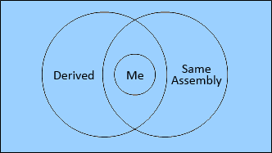
2.2- C# "Public" Erişim Belirteci:
"Public" Anahtar sözcüğü, türler ve tür üyeleri için bir erişim belirtecidir. Genel erişim en çok izin veren erişim düzeyidir.
Public anahtar kelimesi, kelime anlamı olarak açık-erişilebilir anlamına gelir. C#’da ise public ile tanımlanan metotlara başka sınıflar içerisinden ulaşılabileceği anlamını çıkarabiliriz. Yani private anahtar kelimesinin tam tersidir. Aynı proje içerisinde olmasa bile, public anahtar kelimesiyle tanımlı metotlara erişim sağlanabilir. Dll uzantılı dosyalar içerisinde tanımlı metotların kullanımı public anahtar kelimesi sayesinde olmaktadır.

Slide 13
C# "Public" Erişim Belirteci:
Public class olarak tanımlanan sınıflar, projenin tüm katmanlarından erişim sağlanma özelliğine sahip olurlar. Her yerden erişilmesi gereken metotlar ve yapılar var ise kullanılmalıdır. Bir değerin public olarak belirtilmesi; o değerin, kod içinde herhangi bir yerden erişilebilir durumda olmasını sağlamaktadır. Public erişim belirleyici tipinde hiç bir kısıtlama yoktur.
Örnekte olduğu gibi public üyelere erişim konusunda kısıtlama bulunmamaktadır.
class OrnekClass
{
public int x; //Public üyeye erişim sağlanabilir
}

Slide 14

C# Public Örneği 1
Örnekte görüldüğü üzere Calisan classında bulunan public isim üyesine program içerisinden hata ile karşılaşmadan ulaşabildik.
namespace Public1
{
class Calisan
{
public string isim;
}
public class Program
{
public static void Main()
{
Calisan isci = new Calisan();
isci.isim = "Mehmet";
Console.Write("Çalışanın adı " + isci.isim);
}
}
}
Sonuç:

Slide 15
C# Public Örneği 2
Aşağıda bulunan örnekte, iki sınıf bildirilmiştir "PointTest" ve "Program". Ortak üyelerine "x" ve "y" e public erişim belirtecine sahip oldukları için doğrudan PointTest üzerinden erişilir.
namespace Public2
{
class PointTest
{
public int x;
public int y;
}
class Program
{
static void Main()
{
var p = new PointTest();
p.x = 10;
p.y = 15;
Console.WriteLine($"x= {p.x}, y = {p.y}");
}
}
}

Slide 16
C# Public Örneği 3
Public olarak tanımlanan "class Product" üyeleri id ve name de public olarak tanımlandığı için
"Public class Program" içerisinde bu öğeleri istediğimiz gibi kullanabiliyoruz hiçbir kısıtlama veya hata bulunmamakta.
Burada set sözcüğü nesnenin özelliklerine değer atandığında çalışır. get sözcüğü ise özellik değeri okunduğunda ya da farklı bir ifadeye aktarılmaya çalışıldığında çalışır.
namespace Public3
{
public class Program
{
public static void Main(string[] args)
{
Product product = new Product();
product.Id = 101;
product.Name = "Oyuncak";
Console.WriteLine(product.Id);
Console.WriteLine(product.Name);
Console.ReadLine();
}
}
public class Product
{
public int Id { get; set; }
public string Name { get; set; }
}
}

Slide 17
C# Public Örneği 4
Üye değişkenleri uzunluk ve genişlik değişkenlerini public olarak ayarlayıp, Dikdortgen sınıfından sekil nesnesini türeterek genislik ve yukseklik değerlerini girdik.
Yazdir metodunu public olarak ayarlardığımız için yine sekil.Yazdir() diyerek metodun çalıştırılmasını sağladık.
namespace Public4
{
class Dikdortgen
{
//üye değişkenler
public double uzunluk;
public double genislik;
public double AlanGetir()
{
return uzunluk * genislik;
}
public void Yazdir()
{
Console.WriteLine("Uzunluk: {0}", uzunluk);
Console.WriteLine("Genişlik: {0}", genislik);
Console.WriteLine("Dikdörtgen Alanı: {0}", AlanGetir()); } }
class Program
{
static void Main(string[] args)
{ Dikdortgen sekil = new Dikdortgen();
sekil.uzunluk = 4; //sınıf dışından ulaşılabilir durumda
sekil.genislik = 5; //sınıf dışından ulaşılabilir durumda
sekil.Yazdir(); //sınıf dışından ulaşılabilir durumda
Console.ReadLine();
} } }

Slide 18
2.3- C# "Protected" Erişim Belirteci:
"Protected" Anahtar sözcüğü bir üye erişim belirtecidir. Korunan bir üyeye kendi sınıfı içinde ve türetilmiş sınıf örnekleri tarafından erişilebilir.
"Protected" anahtar kelimesi, kelime anlamı olarak "korumalı" anlamına gelir. Protected class yanlızca tanımlandıkları class ve türetildikleri class'lar üzerinden erişim sağlanır. Bunların dışındaki class'lar dan Protected class'lara erişim sağlanamaz.

Slide 19
C# "Protected" Erişim Belirteci:
Kod içinde bir değerin protected olarak tanımlanması; o değere, bulunduğu class ve ondan türetilen diğer sınıflar içinden erişilebilir olduğunu göstermektedir. Protected; bir anlamda, public ve private erişim belirleyicilerinin birleşimi olarak görülebilmektedir. Protected erişim belirteci kalıtım uygulanmasında yardımcı olur. Kendisini miras olarak kullanan her sınıfta protected üyelere ulaşım sağlanır.

Slide 20
C# Protected Örneği 1
Şimdiye kadar public ve private erişim belirleyicilerini görmüştük.
Şimdi ise yeni bir erişim belirleyicisi olan protected örneğini göreceğiz. Normalde bir sınıfı türettiğimizde türetilmiş sınıfın içinden ana sınıfta private olarak belirtilmiş üye elemanlara erişemeyiz.
Ancak bu, private üye elemanların türetilmediği anlamına gelmez.
Burada B sınıfından Ozellik özelliğine erişilemez. Ancak halen Ozellik özelliği B sınıfında vardır (kopyalanmıştır). Eğer bu programda private yerine protected'ı kullansaydık Ozellik özelliğine erişebilirdik.
using System;
namespace Protected1
{
class A
{
static private int Ozellik;
}
class B:A
{
static void Main()
{
Console.WriteLine(Ozellik);
}
}
}

Slide 21
C# Protected Örneği 2
using System;
namespace Protected2
{
class A
{
protected int _a;
private int _b;
}
class B : A
{
public B()
{
Console.WriteLine(this._a);
}
}
class Program
{
static void Main()
{
B b = new B();
}
}
}
Örnekte A ve B olmak üzere 2 class bulunmakta. Class B , A yı miras almıştır.
A sınıfının içerisine baktığımızda biri protected diğeri private olarak tanımlanmış a ve b bulunmakta.
B Classında consola yazdırmak istediğimiz protected olan a değişkenine ulaşabilirken private olan b değişkenine ulaşamayız.

Slide 22
C# Protected Örneği 3
Book class’ı protected olan id, name, Author adında üyeler bulundurmakta ve Program class ı kalıtım yolu ile kendisine miras almaktadır.
Ve sorunsuz bir şekilde protected üyelere erişim sağlanmış bulunmakta.
namespace Protected3
{
public class Program : Book
{
public static void Main(string[] args)
{
Program Program = new Program();
Program.Id = 109;
Program.Name = "C# Tutorials";
Program.Author = " Yazar";
Console.WriteLine(Program.Id);
Console.WriteLine(Program.Name);
Console.WriteLine(Program.Author);
} } }
public class Book
{
protected int Id { get; set; }
protected string Name { get; set; }
protected string Author { get; set; }
}

Slide 23
2.4- C# "Internal" Erişim Belirteci:
"Internal" Anahtar sözcüğü, türler ve tür üyeleri için bir erişim belirtecidir.
Internal Anahtar sözcüğü ayrıca "protected internal" erişim belirtecinin bir parçasıdır.
Internal olarak tanımlanan bir değer; aynı program içerisinden erişilebilir, fakat farklı bir program içerisinden erişilemez durumdadır. Program içerisinde herhangi bir kısıtlaması yoktur.

Slide 24
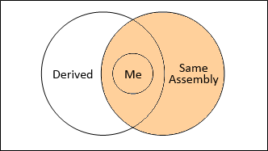
C# "Internal" Erişim Belirteci:
Internal Class'lar sadece tanımlandıkları katmanlardan erişim sağlanması özelliğine sahiptirler. Tanımlı oldukları katmanların dışından hiçbir şekilde erişilemezler.
Internal erişim belirteci, bir sınıfın üye değişkenlerini ve üye işlevlerini geçerli derlemedeki (DLL ve EXE) tüm sınıflardan erişilebilir olmasını sağlar. Geçerli derleme dışında erişim mümkün değildir. Başka bir deyişle, internal erişim belirticisine sahip herhangi bir üyeye uygulama içinde tanımlanan herhangi bir sınıf veya yöntemden erişilebilir.

Slide 25
C# Internal Örneği
Örnekte, internal olarak tanımlanmış Test classının içinde bulunan, a değişkenine programın maininden ulaşabildiğimizi görebiliyoruz.
using System;
namespace Internal1
{
class Program
{
static void Main()
{
Test test = new Test();
test._a = 1;
}
}
}
internal class Test
{
public int _a;
}

Slide 26
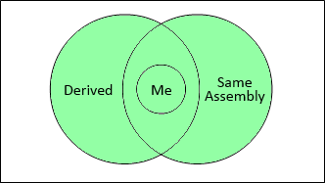
2.5- C# "Protected Internal" Erişim Belirteci:
Protected internal olarak tanımlanmış değer, tanımlandığı class’ın içinden ve ondan türetilen sınıfların içinden erişilebilir durumdadır. Türetilen sınıfın aynı program içinde olmaması sorun teşkil etmez.
Protected internal erişim belirteci, bir sınıfın, aynı uygulama içindeki bir alt sınıf dışında, diğer sınıf nesnelerinden ve işlevlerinden üye değişkenlerini ve üye işlevlerini gizlemesine izin verir. Bu, kalıtımın uygulanması sırasında da kullanılır.
Protected erişim özelliliği ile birlikte Internal erişim özelliğini kapsamaktadır.

Slide 27
C# "Protected Internal" Erişim Belirteci:
Bir nesne protected internal olarak tanımlandığında aynı protected gibi kendi bulunduğu class üzerinde ve bu class ı miras alan classlar üzerinden çağrılabilir. Artı olarak aynı proje (assembly/dll) üzerinde olmasalar dahi, tanımlandığı class’tan türetilmiş diğer class’ların içinden de çağırılabilirler. Özel bir durum olmadıkça varsayılan olarak değişkenler ve methodlar private, classlar ise internal dır.

Slide 28

C# Protected Internal Örneği 1
TestClass iki adet protected internal üyesi bulunmakta ve bunlara Test2 class ından ulaşmaya çalışacağız.
Sonuç:
namespace ProtectedInternal1
{
class TestClass
{
protected internal string isim = "Ahmet";
protected internal void Print(string msg)
{
Console.WriteLine("Merhaba" + msg);
}
}
class Test2
{
static void Main(string[] args)
{
TestClass tc = new TestClass();
Console.WriteLine("Hoş geldin"+tc.isim);
tc.Print("Ahmet");
}
}
}

Slide 29

C# Protected Internal Örneği 2
namespace ProtectedInternal2
{
class ClassTest
{
protected internal string isim;
protected internal void Print()
{
Console.WriteLine("\nBenim Adım" + isim);
}
}
class Program
{
static void Main(string[] args)
{
ClassTest objClassTest = new ClassTest();
objClassTest.isim = "Ahmet";
();
} objClassTest.Print
}
}
ClassTest in üyesi olan isim ve print protected internal dir
Class Program üzerinden erişebildiğimizi görüyoruz.

Slide 30
C# Protected Internal Örneği 3
Protected Internal class örneğini tekrar görelim.
Game olarak tanımlanan class içerisinde ki parametre ve metotların protected internal olarak tanımlanır.
Main() metodunda erişilmesi örneği yandaki gibidir.
namespace ProtectedInternal1
{
public class Program
{
public static void Main(string[] args)
{
Game game = new Game();
game.Id = 255;
game.Name = "Counter Strike";
Console.WriteLine(game.Id);
Console.WriteLine(game.Name);
Console.ReadLine();
}
}
public class Game
{
protected internal int Id { get; set; };
protected internal string Name{get; set; };
}
}

Slide 31
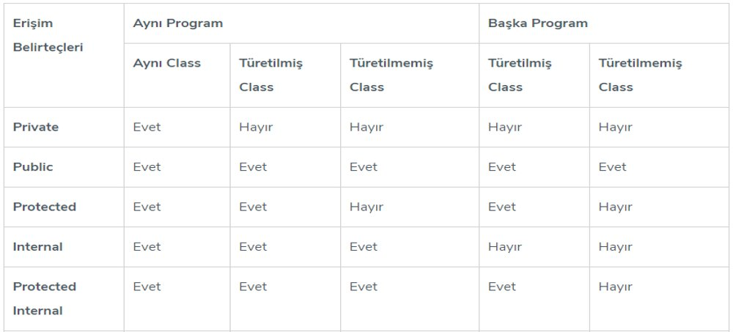
3- Erişimlerin Tablo Karşılaştırması
Erişim belirteçlerinin karşılaştırmasını gösteren tabloyu inceleyelim.

Slide 32
4- Sonuç
Kendi sınıfınızı yazacaksanız, öncelikle C# dilinde nesnelerin birbirleriyle ilişki kurarken hangi erişim kontrolleri ile çalıştığını bilmeniz önemlidir. Erişim belirleyiciler (access modifiers), sınıflara nerelerden ve ne şekilde erişileceğini belirtir.
Public: Her yerden erişilebilir.
Private: Sadece tanımlandığı sınıf içerisinden erişilebilir.
Internal: Sadece bulunduğu projede erişilebilir.
Protected: Sadece tanımlandığı sınıfta ya da o sınıfı miras alan sınıflardan erişilebilir.
Protected Internal: Sadece tanımlandığı sınıfta ya da o sınıfı miras alan sınıflardan erişilebilir. Ayrıca tanımlamanın aynı proje içerisinde olma şartı yoktur. Protected'dan farkı budur.
Eğer erişim belirleyici belirtilmemişse, sınıflar internal’dır.

Slide 33
5- Kaynaklar
C# Programlama Dili/Kalıtım (https://bidb.itu.edu.tr)
Erişim Belirteci "Private" Örnekleri (https://www.kodlamamerkezi.com/,https://www.yazilimkodlama.com/)
Public Class Kullanımı (https://csharp-tutorials.com/)
C# Anahtar Sözcükleri (https://docs.microsoft.com/)
Java Tutorial for Beginners: Learn in 7 Days (https://www.guru99.com/java-data-abstraction.html)
C# Classes (Sınıflar) (https://www.mertkimyonsen.com/)
C# Erişim Belirteçleri Örnekleri (https://www.dotnetperls.com/)
C# Programlama Dili/Kalıtım (https://tr.wikibooks.org/)
http://youtube.com/bmdersleri

Slide 34
İlginiz için teşekkürler…
Nesneye Dayalı Programlama Dersi
http://youtube.com/bmdersleri
Hazırlayan ve Sunan: Emre AVUÇLU 1911404100
Tarih : 10/06/2021
Sürüm : v2
Ders Yürütücüsü : Doç. Dr. İsmail KIRBAŞ

